Slide 1
Интеллектуальная система прогнозирования заполняемости средств размещения на основе данных туристических агрегаторов и событийной активности в регионе
Студент: Исполатов Вадим Петрович 14422-ДБ
Консультант: м.н.c., Пестова Ю.В.
Научный руководитель: проф., д.т.н., Николайчук О.А.
Иркутск 2026

Slide 2
Цель и задачи работы
Цель
Задачи
Разработать интеллектуальную аналитическую систему прогнозирования заполняемости средств размещения с интерфейсом визуальной аналитики
Исследовать предметную область и существующие решения (RMS)
Обосновать выбор технологий и средств визуализации
Создать подсистему автоматического сбора данных
Разработать ансамблевый метод прогноза с метриками доходности
Спроектировать архитектуру, интеллектуального агента и веб-интерфейс для 3 сегментов
Notes:
Актуальность, новизна и практическая значимость

Slide 3
Как устроено решение
ИСТОЧНИКИ
события, отели, погода
СБОР 24/7
автоматически
ЯДРО
прогноз, доходность, AI
ИНТЕРФЕЙСЫ
Дашборды, AI-чат
3 СЕГМЕНТА
отельер, администратор,исследователь
→
→
→
→

Slide 4
Исследование области и выбор технологий
Рынок региона не покрывает ни одна система → считаем метрики сами
3 сегмента B2B: отельеры, администрация, исследователи
101Hotels — единственный из 30 агрегаторов с открытым API
Прогноз — ансамбль ML (классика не учитывает события/погоду)
Стек: FastAPI, PostgreSQL 16, React 18 (миграция YDB → PostgreSQL)

Slide 5
Подсистема автоматического сбора данных
ИСТОЧНИКИ
8 событий
3 размещения
погода Open-Meteo
→
СБОРЩИК
по расписанию
дедупликация
AI-фильтр Telegram
→
БАЗА
1428 объектов
450+ событий
Сбор полностью автоматический, круглосуточно: события 6 ч, отели 2 ч, погода 3 ч

Slide 6
Ансамблевый метод прогнозирования
38 признаков · 8 групп
↓
Prophet
сезонность, тренд
NeuralProphet
нелинейность, лаги
XGBoost
события, погода
↓
Чем точнее модель, тем больше её вклад
↓
Прогноз + 80% коридор уверенности

Slide 7
Качество прогноза (скользящая проверка, горизонт 14 суток)
Район | Prophet | XGBoost | Ensemble
Иркутский | 21,2 ± 19,3 | 6,75 ± 1,7 | 6,46 ± 3,8
Слюдянский | 13,7 ± 8,9 | 9,92 ± 3,6 | 8,70 ± 3,2
Ольхонский | 19,2 ± 11,7 | 10,84 ± 10,7 | 9,94 ± 6,0
Ошибка RMSE в процентных пунктах; формат «среднее ± разброс между периодами»
Лучшая одиночная — XGBoost; ансамбль выигрывает на 2 районах из 3 и снижает разброс
Достаточно для относительных решений; точная калибровка под конкретный отель — следующий шаг

Slide 8
Архитектура системы и интеллектуальный агент
Граф состояний LangGraph
12 инструментов · пример работы
START
«Сравни Иркутский и Ольхонский
за 30 дней»
↓
Ольхонский RevPAR 1 884 ₽
Иркутский RevPAR 1 749 ₽
разница +135 ₽ с номера в день
↓
model (LLM)
↻
tools (расчёты)
↓
END
Надёжность: Groq → DeepSeek → Mistral
клиент-сервер, модульное ядро (без микросервисов)

Slide 9
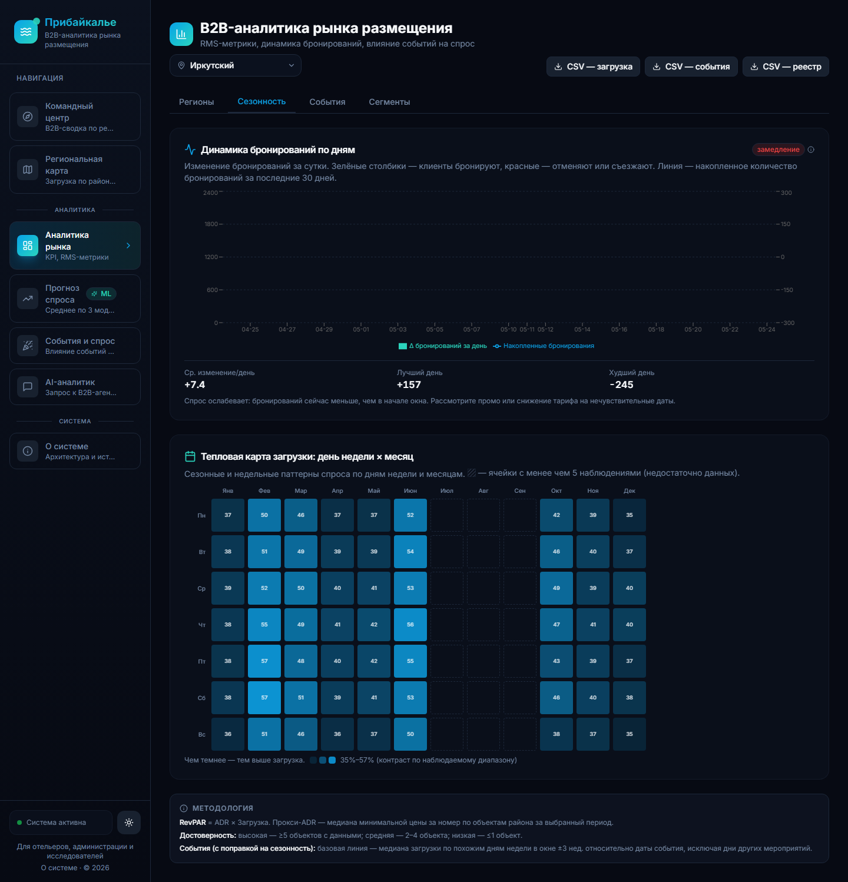
Веб-интерфейс: аналитика рынка (тепловая карта)

Slide 10
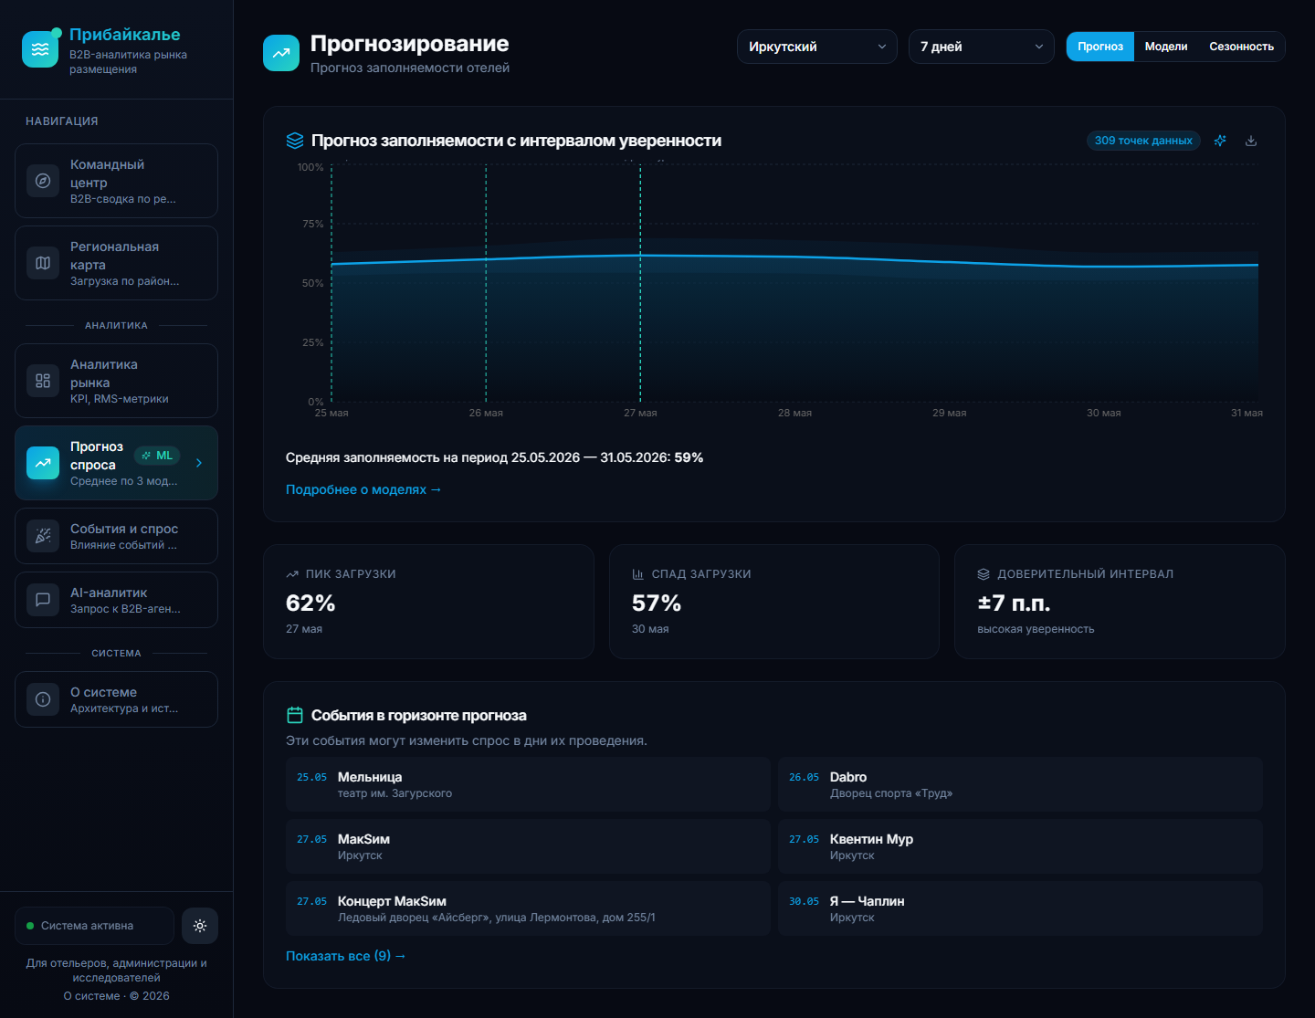
Веб-интерфейс: прогноз спроса с интервалом

Slide 11
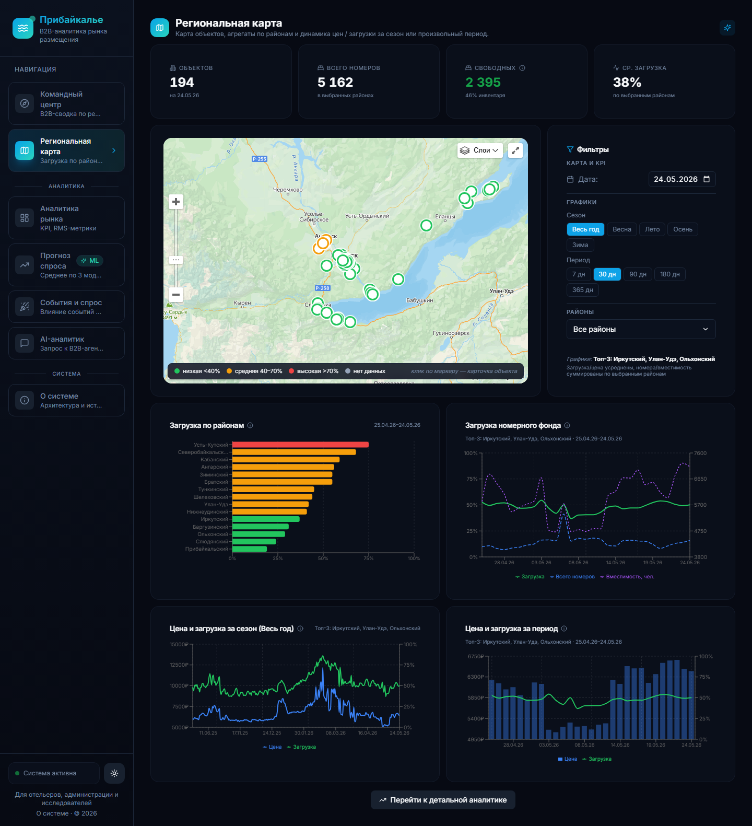
Веб-интерфейс: региональная карта

Slide 12
Заключение
Все 5 задач решены
✓ 1–2. Исследована область, обоснован и собран технологический стек
✓ 3. Подсистема сбора: 1428 объектов, 450+ событий из 11 источников
✓ 4. Ансамблевый метод: RMSE 6,46 п.п., снижает разброс ошибки
✓ 5. Архитектура, AI-агент и веб-интерфейс для трёх сегментов
Качество: 200+ модульных тестов, 9 сквозных сценариев, стресс-тест агента
Работает на проде
Вставлю qr на веб приложение и диск с фотками
Готова к пилоту

Slide 13
Перспективы развития
Нейросетевые модели рядов: N-BEATS, Temporal Fusion Transformer
Масштабирование: Бурятия, Забайкальский край
Юзабилити-тестирование с представителями бизнеса
Калибровка прокси-метрик до точных — пилот с системой управления отелем

Slide 14
Демонстрация работы системы

Slide 15
Интеллектуальная система прогнозирования заполняемости средств размещения на основе данных туристических агрегаторов и событийной активности в регионе
Студент: Исполатов Вадим Петрович 14422-ДБ
Консультант: м.н.c., Пестова Ю.В.
Научный руководитель: проф., д.т.н., Николайчук О.А.
Иркутск 2026

